Slide 1
Análise de mercado e plano de marketing

Slide 4
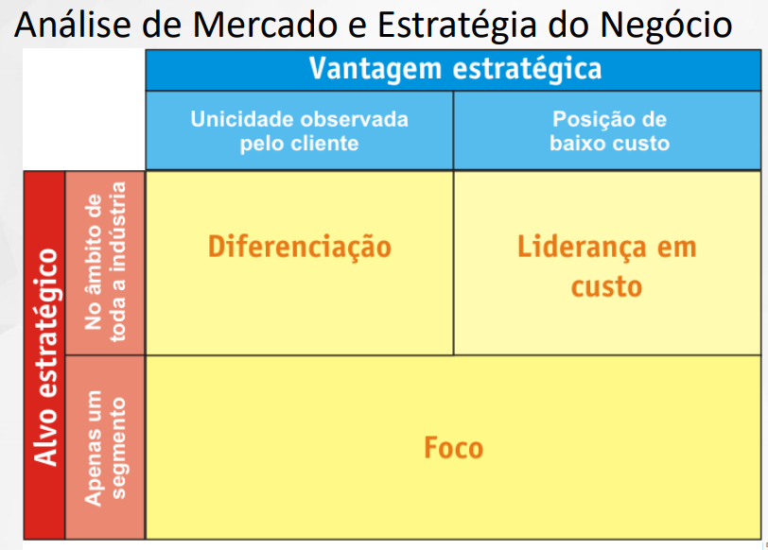

Slide 5
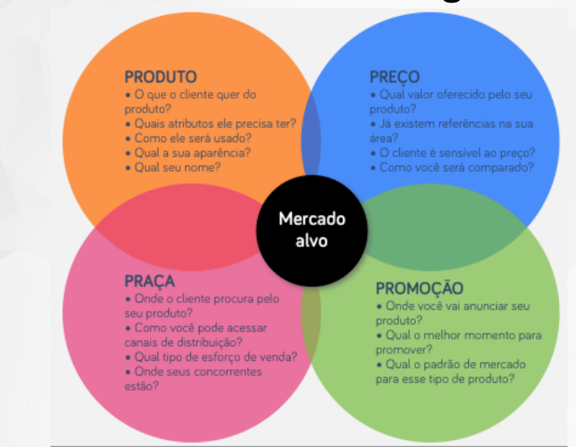
Os 4 Os do Marketing

Slide 6
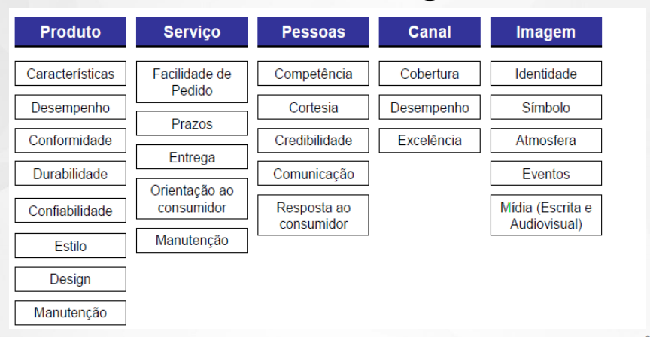
Desenvolvimento das estratégias de marketing

